Slide 1
развития речи
по теме:
«Весна, весна, и все ей рады…»

Slide 2
Цель: раскрыть детям красоту весенней
природы.
Задачи: пополнить знания учащихся о
временах года, сезонных
изменениях в природе;
развивать творческое воображение
детей;
воспитывать любовь к природе.
.Оборудование: мультимедийный проектор,
интерактивная доска, презентация к
занятию, иллюстрации, картинки,
альбомные листы, цветные карандаши.

Slide 3
«Уж тает
снег, бегут ручьи,
в окно повеяло весною…
Засвищут скоро соловьи
И лес оденется листвою.»

Slide 4
Времена года
Весна
Лето
Осень
Зима

Slide 5
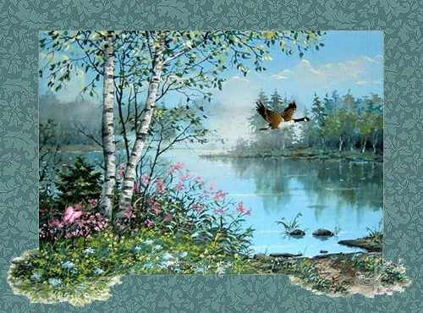
Тает снежок.
Ожил лужок
День прибывает.
Когда это бывает.

Slide 6
Весенние месяцы
Март
Апрель
Май

Slide 7
Четыре весны
Весна света
Весна воды
Весна зелени
Предлетье

Slide 8
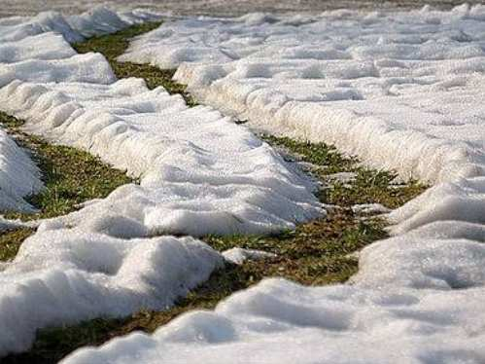
Весна света Появляются первые проталины

Slide 9
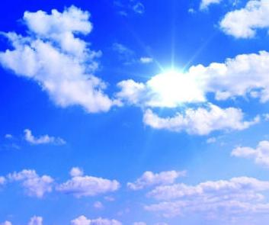
Насекомые радуются теплу и солнечному свету.

Slide 10
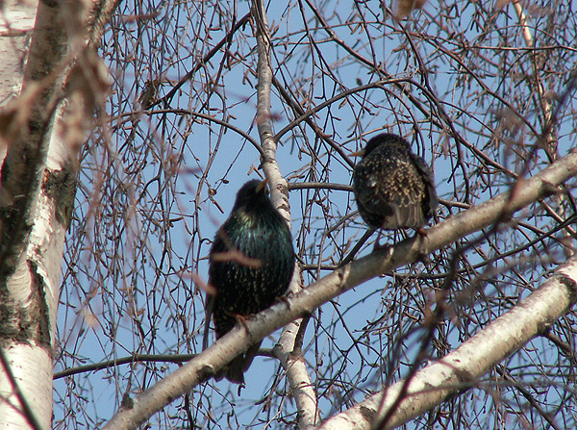
Начинается прилет птиц

Slide 11
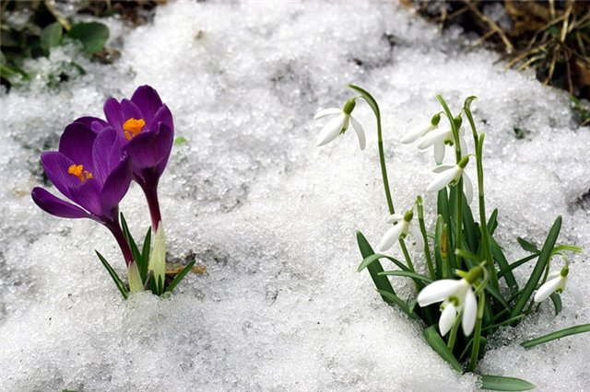
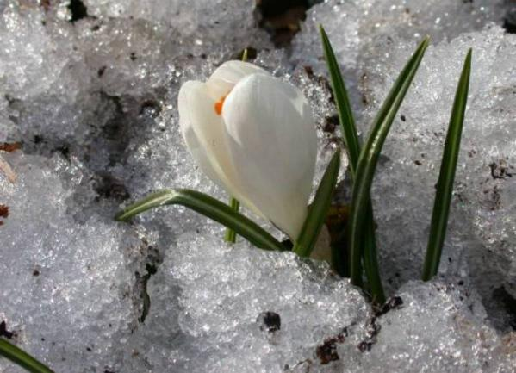
Появляются первые цветы.

Slide 12
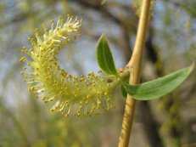
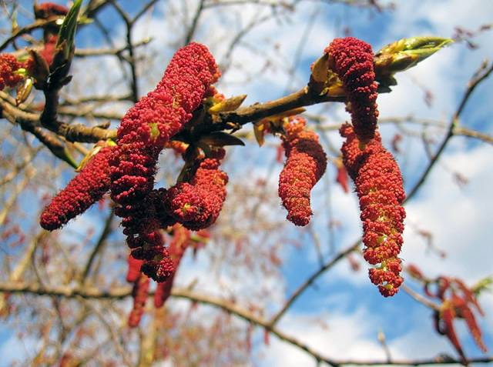
Сережки на деревьях и кустарниках.

Slide 13
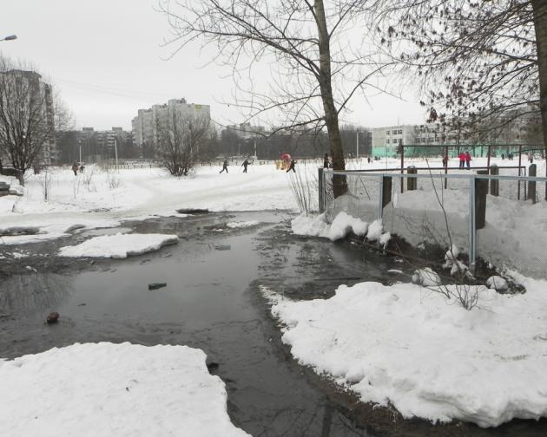
Весна воды

Slide 14
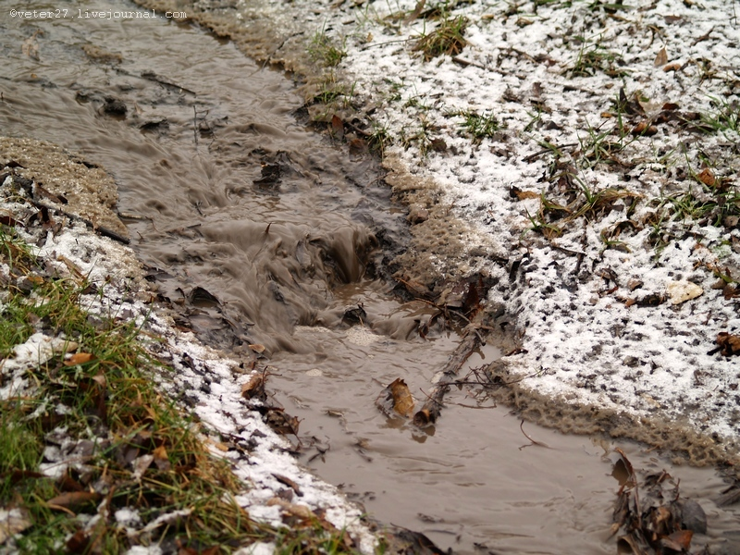
С гор бегут журчащие ручьи.

Slide 15
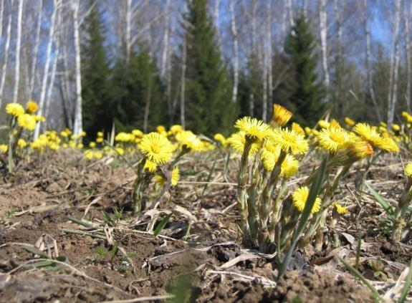
Цветет мать-и-мачеха.

Slide 16
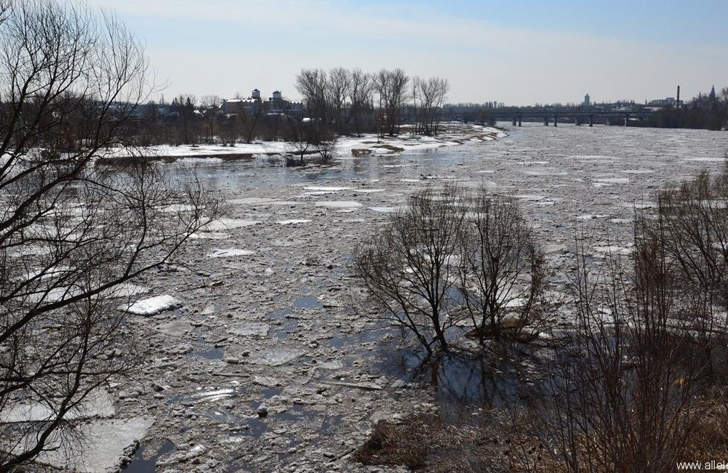
Реки выходят из берегов идет половодье.

Slide 17
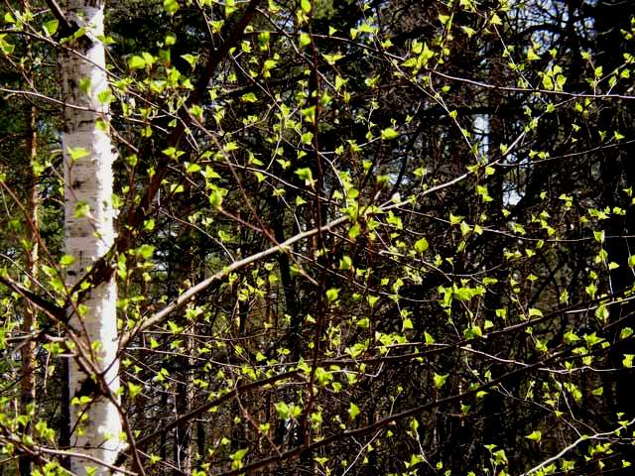
Весна зелени. На деревьях распускаются молодые листочки.

Slide 18
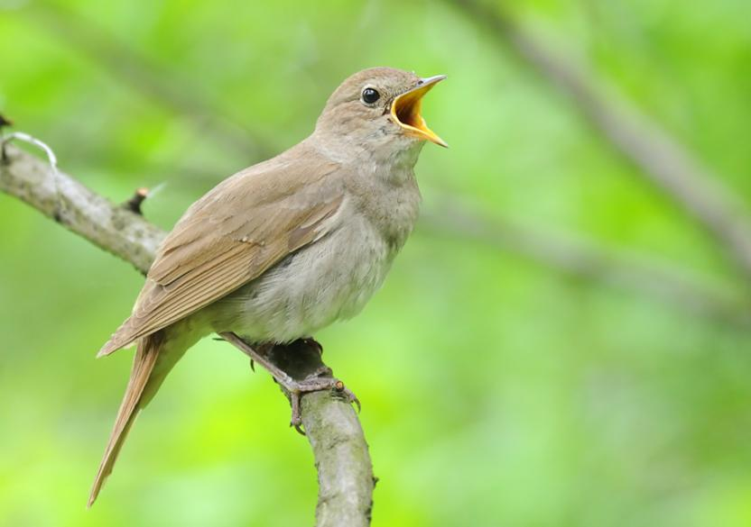
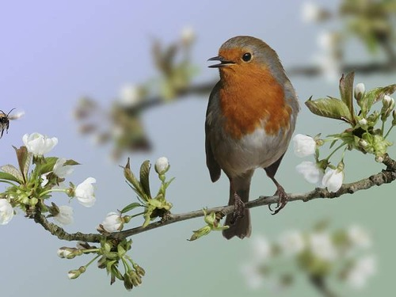
Круглые сутки, не смолкая поют птицы.

Slide 19
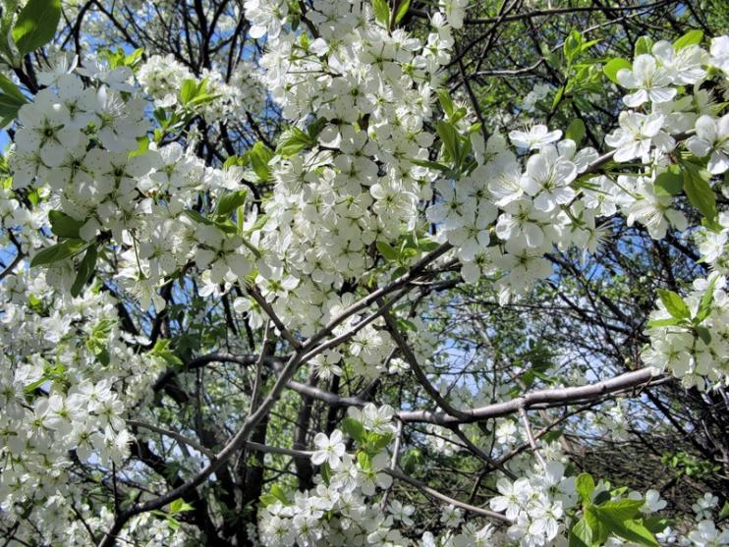
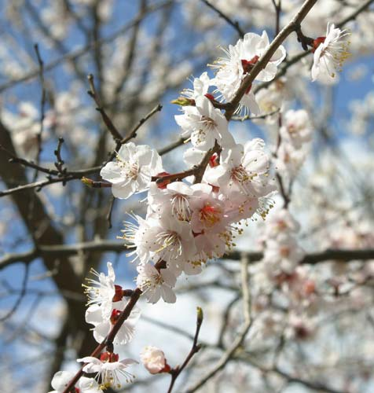
Зацветают сады.

Slide 20
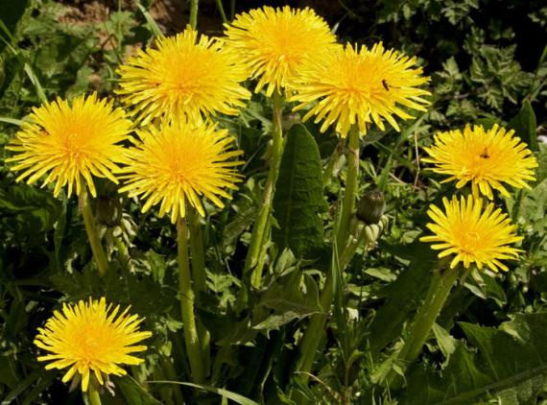
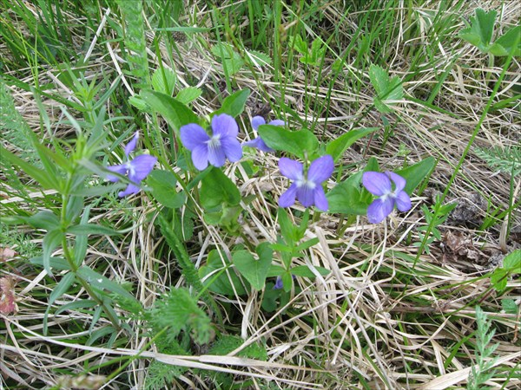
Появляются одуванчики, ландыши и другие весенние цветы.

Slide 21
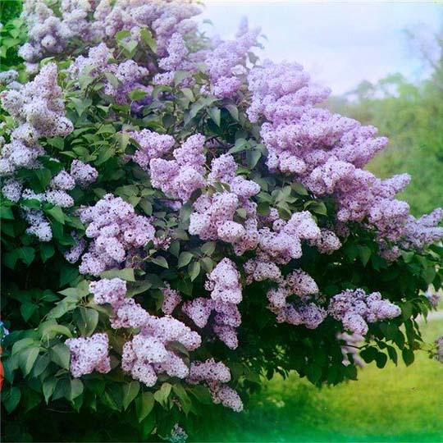
Предлетье наступает с цветения сирени.

Slide 22
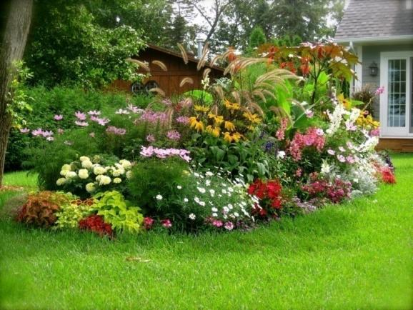
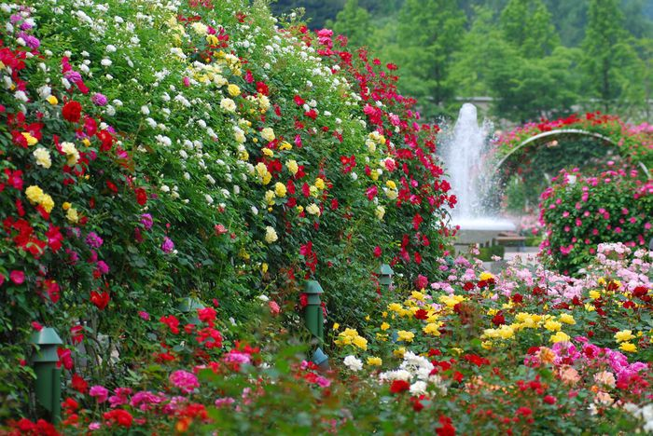
На клумбах, в садах, в парках распускаются все новые и новые цветы.

Slide 23
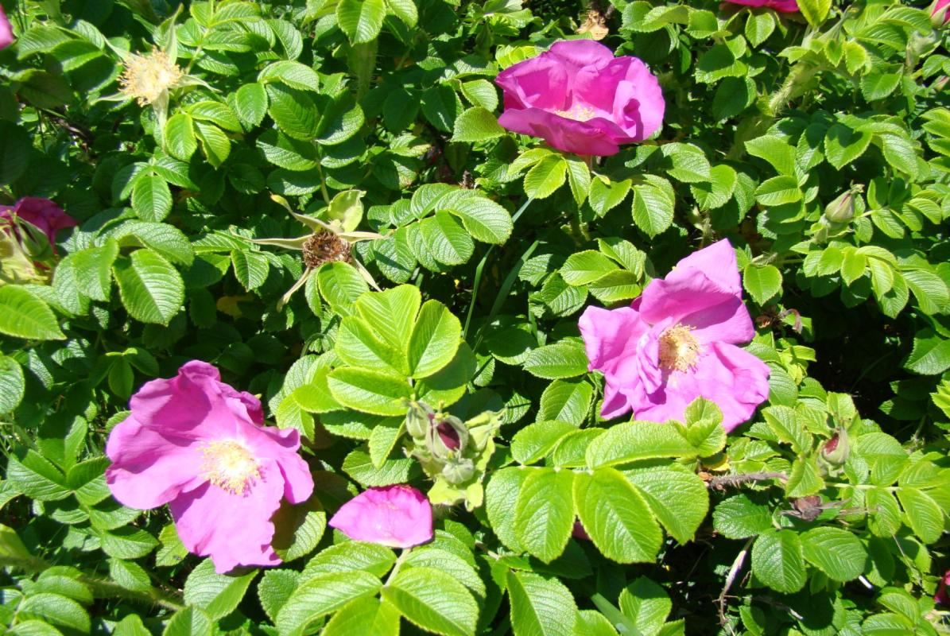
С цветением шиповника завершается весна.

Slide 24
Физминутка Спал цветок и вдруг проснулся, (туловище вправо, влево.) Больше спать не захотел, (туловище в перед, назад.) Шевельнулся, потянулся, (руки вверх, потянуться.) Взвился вверх и полетел, (руки вверх, вправо, влево.) Солнце утром лишь проснется, Бабочка кружится, вьется. (покружиться)

Slide 25
Выставка рисунков Весенняя фантазия

Slide 26
Спасибо за внимание!

